Slide 1
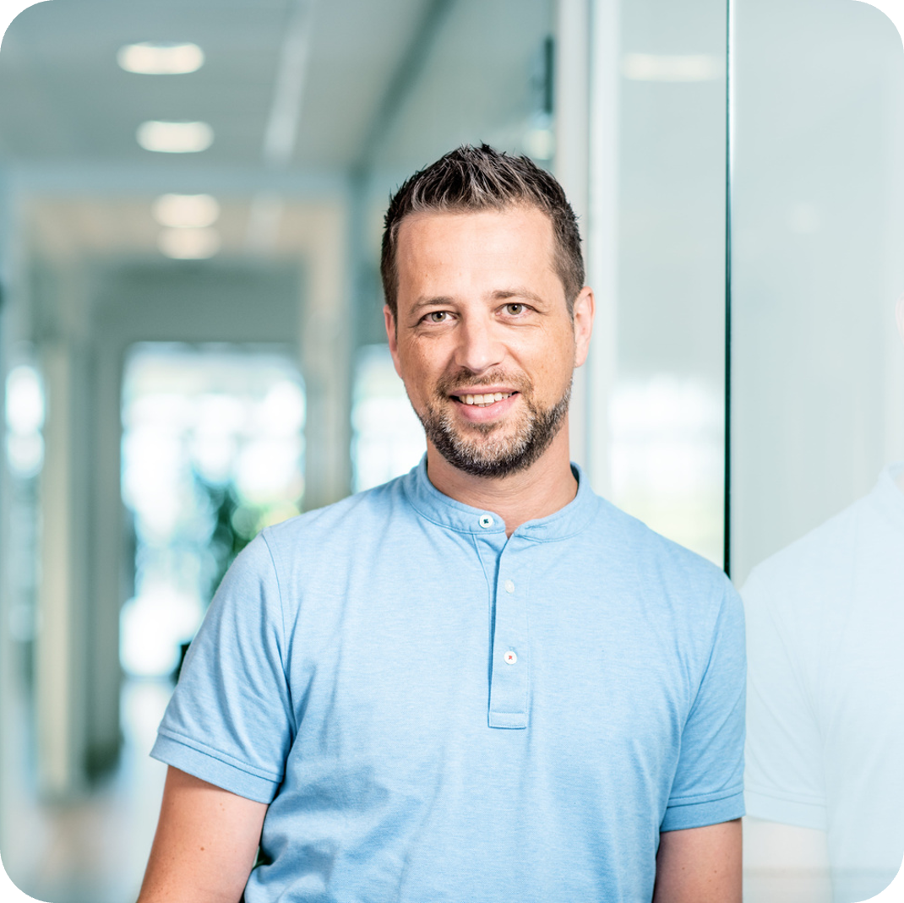



Kurzpräsentation
asd
00 Sek
asd
Telefon: asd asdasd@dsfds.v sdfvsdf
chris
bashir
Nächster Vortrag:
Max Mustermann

